Slide 1
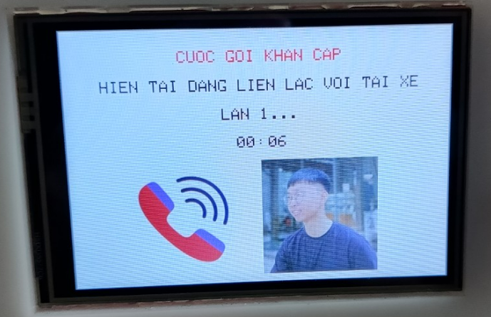
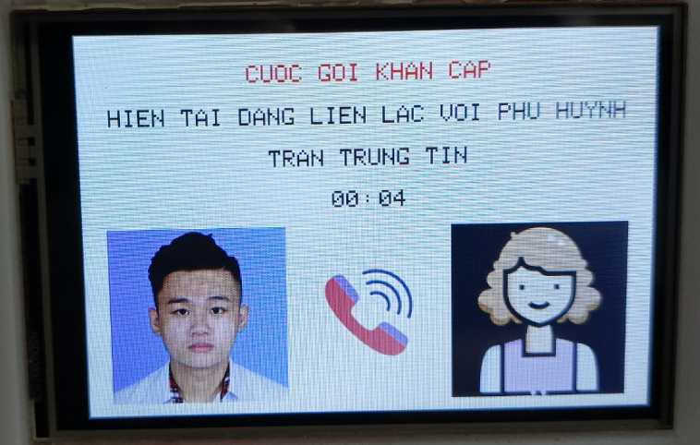
Ảnh tài xế phụ trách xe 1
Ảnh phụ huynh học sinh

